Slide 1
Manipulare – Fake news
Raționamente morale
Curs 9+10

Slide 2
unul

Slide 3
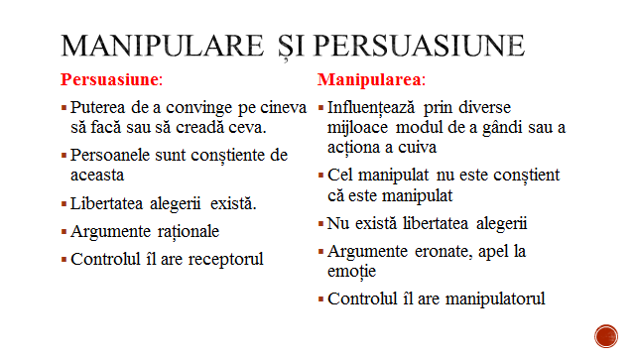
Manipulare și persuasiune
al
Seminar 5

Slide 4
https://www.youtube.com/watch?v=VtvjbmoDx-I&ab_channel=MacHistory
https://www.youtube.com/watch?v=xffOCZYX6F8&ab_channel=stiggerpao
https://www.youtube.com/watch?v=b5ykNZl9mTQ&ab_channel=SandyHookPromise (Emmy 2020)
https://www.youtube.com/watch?v=WW2yKSt2C_A&ab_channel=AdTV (Emmy 2019)

Slide 5
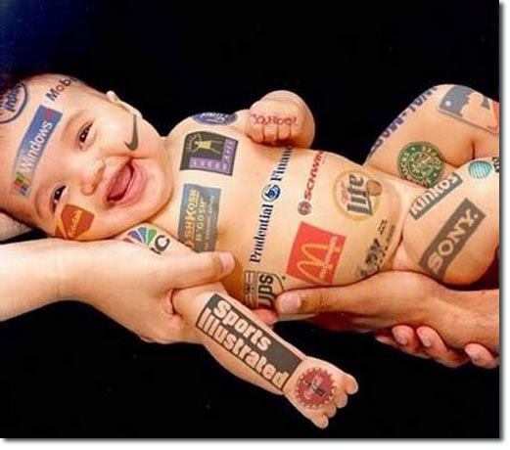
5 minute de publicitate
Omniprezentă
Manipulare sau Informare?
Apel la emoție

Slide 6
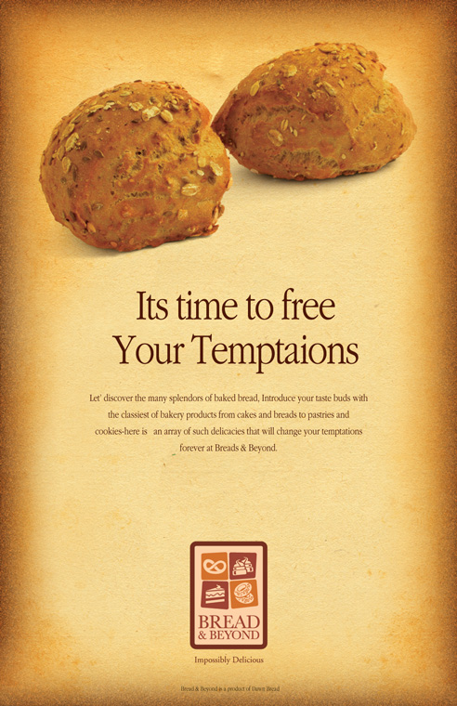
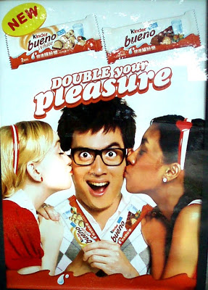
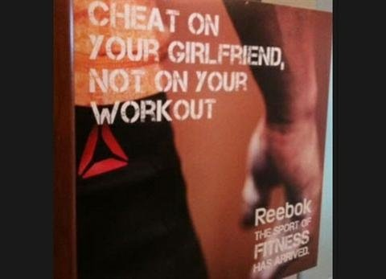
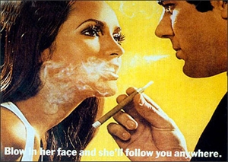
Apelul la emoție (1)

Slide 7
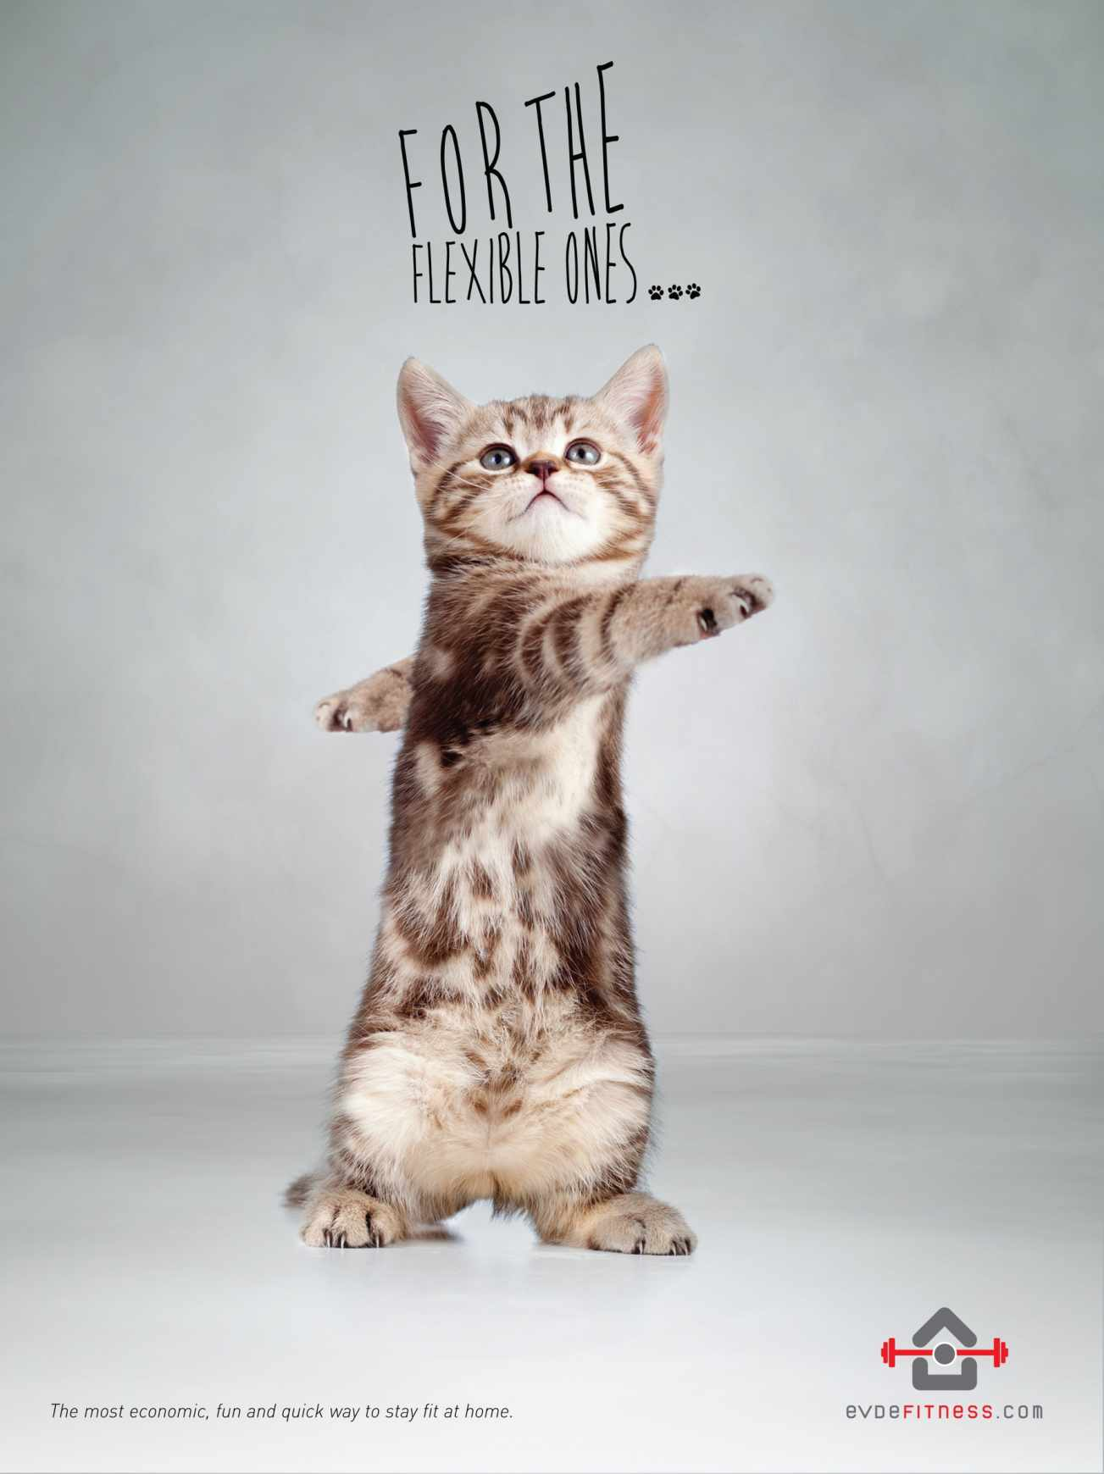
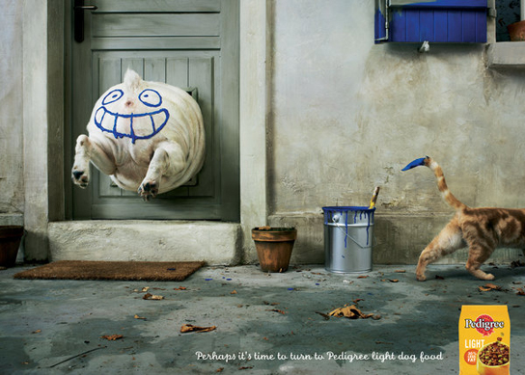
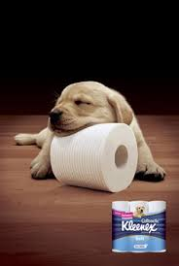
Apelul la emoție (2)

Slide 8
Ideea e că se vinde mai bine prin apelul la emoție. Un studiu realizat de niște psihologi a arătat că dacă sunt plasate două reclame: una cu un caracter rațional, care argumentează de ce produsul ar trebui cumpărat și una care apelează la emoție, într-o majoritate aproape absolută este ales al doilea produs. Chiar și când se aplică reduceri succesive pentru primul produs, oamenii aleg să plătească prețul întreg, doar pentru că au fost atrași de primul produs printr-un apel la emoție. Se sesizează o diferență abia când primul produs ajunge la prețul de un dolar.

Slide 9
Este manipularea un rău necesar?
Vă puteți gândi la o situație în care ați considera manipularea ok?
O face asta corectă din punct de vedere moral?

Slide 10
Există o povestire despre un politician care atunci când a trebuit să țină un discurs în care să convingă alegătorii să-l voteze, încurajat fiind să fie credibil, a decis să vorbească sincer și cinstit. Le-a spus acestora că nu merită votul lor, că nu va reuși să facă nimic pentru ei, deci să nu-l voteze. Membrii familiei l-au întâmpinat cu: Ce ai făcut, nenorocitule? În schimb, consultantul său a venit și l-a felicitat pentru tehnica sa și pentru modul de abordare. Bineînțeles, respectivul candidat a câștigat alegerile.

Slide 11
Dar eu cu cine votez?
Demonizarea adversarului: x e insensibil deoarece a trecut pe lângă un cerșetor și nu s-a oprit, nu-l puteți vota!
Omul de paie: x a greșit în chestiunea y (care e ușor de demonstrat) sau x a acceptat y (care e ușor de combătut), prin urmare x nu merită să fie ales.
Ad hominem: x a fost comunist, prin urmare nu poate fi adevărat ce spune
Generalizare pripită: pentru că x a fost prins mințind o dată, rezultă că el minte mereu
Bifurcația: fie mă alegeți, fie veți suporta consecințe neplăcute
Ad ignorantiam: pentru că nimeni nu a demonstrat că x este nevinovat, rezultă că x este vinovat

Slide 12
Tipuri de argumente
Formale
Valide și nevalide
Afirmarea consecventului
Negarea antecedentului
Moduri nevalide ale silogismelor
Informale
Chiar dacă sunt eronate, nu sunt cu necesitate nevalide din punct de vedere formal
Argumente circulare
Sofisme de relevanță (ad hominem, ad populum, ad ignorantiam, ad verecundiam)

Slide 13
The dark side of valid inferences
Inferențe deductive | Premise | Concluzie
Valide | Adevărate Cel puțin una falsă | Adevărată ?
Nevalide | Adevărate Cel puțin una falsă | ? ?
1.Toți catolicii cred în Dumnezeu.
Toți musulmanii cred în Dumnezeu.
C: Toți musulmanii sunt catolici
2.Toți oamenii sunt muritori.
Toți delfinii sunt oameni.
C: Toți delfinii sunt muritori
3. Toți oamenii sunt animale raționale.
Toate balenele sunt oameni.
C: Toate balenele sunt animale raționale

Slide 14
EXEMPLE
AC
Dacă plouă, atunci îmi iau umbrela.
Îmi iau umbrela.
Deci plouă.
Dacă înveți, atunci vei trece examenul.
Ai trecut examenul.
Deci ai învățat.
DA
Dacă plouă, atunci îmi iau umbrela.
Nu plouă.
Deci nu îmi iau umbrela.
Dacă înveți, atunci vei trece examenul.
Nu ai învățat.
Nu ai trecut examenul.

Slide 15
“They can be rather useful, if quick and dirty, and probably riskier, ways to gain and manage one’s information. Some logical fallacies are not mere mistakes of no value but informational shortcuts that can be epistemically fruitful if carefully managed.” (Luciano Floridi, 2009, pp. 318)
Shortcut informațional
Formulă contingentă
Sunt utilizabile în argumente raționale?

Slide 16
MAI EXISTĂ RAȚIUNE?
Subiecții unui test aleg în mod greșit AC și DA ca fiind corecte
Dacă e cerc, atunci e albastru.
E albastru.
Rezultă:
E cerc. (79.6%)
Nu e cerc
Nu rezultă nimic (20.4)
Dacă e cerc, atunci e albastru.
E albastru.
Rezultă:
E posibil un cerc
E posibil să nu fie cerc
E necesar un cerc
E necesar să nu fie cerc
Nu rezultă nimic

Slide 17
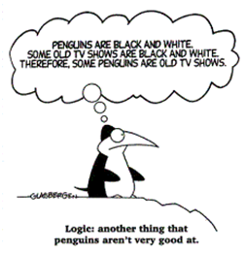
De ce?
Confundarea condiționalului cu bicondiționalul.
Confundarea necesității cu posibilitatea.
Nevoia de răspuns → shortcut informațional
Sunt aceste argumente sigure?
Sunt aceste argumente imposibil de utilizat?
Diferența între nevoia de cunoaștere și manipulare = conștientizarea failibilității și aparența certitudinii

Slide 18
Argumentul circular
A este adevărat pentru că B, B este adevărat pentru că A.
Cu cât un diabetic este mai obez, cu atât crește insulina din sângele său. Cu cât crește cantitatea de insulină din sânge, persoana în cauză tinde să mănânce mai mult, prin urmare se îngrașă.
Există mulți tineri delincvenți deoarece mulți tineri încalcă legea și motivul pentru care aceștia încalcă legea este că sunt delincvenți.

Slide 19
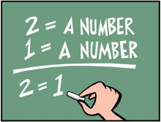
Puterea argumentelor variază în funcție de context.
Cunoașterea anterioară are un rol important în acceptarea sau respingerea unui argument.
Exemplu: Orice caz de ucidere a unei ființe omenești este greșit și cum avortul reprezintă un astfel de caz, rezultă că avortul este greșit.
Premisă asumată: Fetusul este o ființă umană.
Grade de acceptabilitate sau respingere.

Slide 20
Concluzii:
În manipulare sunt utilizate atât argumente eronate, cât și argumente corecte.
Este logica vinovată?
Nu.
Structura argumentelor este neutră din punct de vedere etic.
Manipularea nu este cu necesitate greșită – Argumentele utilizate nu sunt cu necesitate eronate.

Slide 21
Un tată își educă băiatul să fie mereu sincer și să spună adevărul. Îi repetă acest lucru de atât de multe ori, încât băiatul chiar înțelege. De 1 iunie, să spunem, ies la picnic. Plictisit, băiețelul începe să se joace. Ajunge sub masă de unde iese chicotind. Văzând că adulții îl privesc curioși, răspunde sincer: Mătușa are păr pe picioare, mult. Toată lumea rămâne mută de uimire și stupoare. Tatăl îl ia pe cel mic și îl scutură bine.
Cum ți-ai permis să spui așa ceva?
Păi cum nu, tati? Nu tu ai spus să fiu sincer, onest și să spun adevărul?
Ba da, spune tatăl dar nu oriunde, nu oricum și nu în gura mare!

Slide 22
Truth & Post-truth
Post-truth: eliminarea standardelor obiective cu privire la adevăr
"Relating to or denoting circumstances in which objective facts are less influential in shaping public opinion than appeals to emotion and personal belief„ (Oxford Dictionary)
Relativism
Universal aplicabil?
Pluralism

Slide 23
Tipuri de teze
Factuale (sau descriptive)
Evaluative
Acționale

Slide 24
Teze factuale
Q: Cum sprijinim (argumentăm pentru) tezele factuale?
A: Apeland la:
principii explicative,
legi (legitati: “in genere, inflatia tinde sa creasca odata cu cresterea nejustificata a salariului minim”)
Opinia expertilor (citarea unor studii)
exemple (contraexemple).
Exemplu:
Pământul nu este plat.
Apa fierbe la 100⁰C.

Slide 25
Teze evaluative
Argument 1
Argument 2
Fumatul implica introducerea nicotinei in organism
Nicotina contine substante cancerigene
Fumatul dauneaza grav sanatatii
Fumatul poate duce la moarte prematura
_____________________
(5) A fuma este ceva rau.
Fumatul implica introducerea nicotinei in organism
Nicotina contine substante cancerigene
Fumatul dauneaza grav sanatatii
Fumatul poate duce la moarte prematura
Moartea prematura duce la suferinta familiei si a celor apropiati.
A provoca suferinta familiei si a celor apropiati este ceva rau
___________________________
(7) A fuma este ceva rau.

Slide 26
Teze evaluative
Argument 1
Argument 2
Fumatul implica introducerea nicotinei in organism
Nicotina contine substante cancerigene
Fumatul dauneaza grav sanatatii
Fumatul poate duce la moarte prematura
_____________________
(5) A fuma este ceva rau.
Fumatul implica introducerea nicotinei in organism
Nicotina contine substante cancerigene
Fumatul dauneaza grav sanatatii
Fumatul poate duce la moarte prematura
Moartea prematura duce la suferinta familiei si a celor apropiati.
A provoca suferinta familiei si a celor apropiati este ceva rau
___________________________
(7) A fuma este ceva rau.
Posibile replici: “nu-mi este clar cum anume sari de la adevarul premiselor la adevarul concluziei. Sunt de acord ca fumatul imi poate face rau, dar nu sunt convins(a) ca este ceva imoral. Pana la urma, singura persoana afectata sunt eu + avem libertatea de a alege cum sa ne tratam corpul.”

Slide 27
Propoziții adevărate (fără generalizări pripite, fără cauze false, fără atacuri la persoană sau alte tipuri de erori)
Propoziții întemeiate prin temeiuri cel puțin suficiente.
Relația dintre premise și concluzie să fie relevantă.
Obiectivitate!

Slide 28
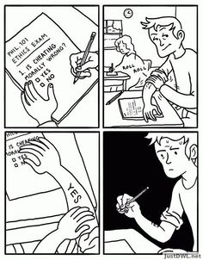
Cum ați defini termenul „moral”?

Slide 29
Acțiuni morale, imorale, amorale
(1) Acțiuni morale = acțiuni ce realizează o cerință morală
(2) Acțiuni imorale = acțiuni ce contravin cerințelor moralității
(3) Acțiuni amorale = acțiuni ce nu sunt nici în categoria (1), nici în categoria (2).
Întrebări:
Există acțiuni ce aparțin mai multor categorii?
- Orice acțiune este parte a unui lanț cauzal: fac X pentru a face Y, fac Y pentru a face Z etc. Dacă o acțiune X este amorală (deschiderea laptop-ului), atunci o acțiune conectată cauzal (Y sau Z) poate căpăta valențe morale?

Slide 30
Bine/rău (moral/imoral), frumos/urât etc. = termeni evaluativi.
Ce lucruri pot fi morale sau imorale?
Acțiuni (acțiunea de a fura este imorală)
Persoane (X este o persoană rea)
Intenții (intenția de a fura)
Probleme:
dacă o persoană are intenții imorale dar niciodată nu acționează conform acelor intenții (nu le dă curs), putem spune că este o persoană imorală?
Unele acțiuni pot avea consecințe benefice (oprirea unui război etc.), deși intențiile cu care au fost realizate nu au fost bune. Vom spune că acele intenții sunt bune?

Slide 31
Termenii evaluativi sunt dependenți de o minte rațională? Sau ei există precum realitatea din jurul nostru (ex. Cum există copacul din fața ferestrei)?
Termenii evaluativi sunt obiectivi?

Slide 32
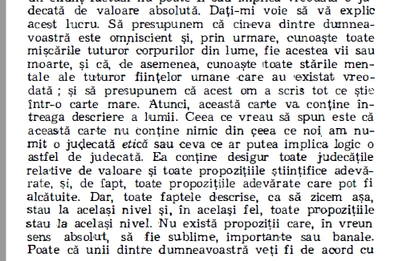
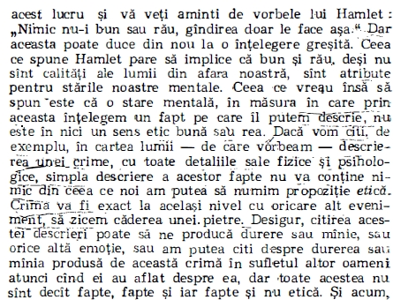
Wittgenstein - O conferință despre etică

Slide 33
Etică vs. Morală
Etica și morala se referă la conduita “adecvată” și “inadecvată”.
Chiar dacă uneori sunt folosite ca sinonime, există diferențe: etica se referă la normele stabilite de o sursă externă, de ex., codul de conduită la locul de muncă sau principiile diferitelor religii. Morala se referă la propriile principii despre bine și rău.

Slide 34
Etica reprezintă standardele externe stabilite de instituții, grupuri sau o cultură din care face parte o anumită persoană.
Morala este, de asemenea, influențată de cultură sau societate, însă reprezintă principiile personale create și susținute de fiecare persoană.

Slide 35
Etică | Morală
Normele de conduită recunoscute privind o categorie specifică de acțiuni umane sau un anumit grup, ori o anumită cultură. Sistem social - extern | Principii sau uzanțe privind conduita adecvată sau inadecvată. În ultimă instanță, moralitatea este busola personală care indică ce este corect și ce este greșit. Individual – intern

Slide 36
Care norme sunt mai importante? Cele stabilite intern sau cele stabilite extern?
De ce?
Puteți da câteva exemple?

Slide 37
Conflicte între etică și morală
Un exemplu de conflict între etică și morală constă în activitatea avocatului apărării. Morala sa îi poate dicta că omorul este reprobabil, iar criminalii ar trebui pedepsiți, însă etica sa profesională de avocat îi dictează să își apere clientul depunând toate diligențele necesare. Chiar dacă știe că acesta este vinovat?
Un alt exemplu, din domeniul medical. În cele mai multe țări ale lumii, medicul nu poate eutanasia un pacient, nici la solicitarea acestuia, conform standardelor eticii profesionale. Cu toate acestea, același medic poate avea convingerea personală că este dreptul pacientului să moară în conformitate cu propria moralitate.
(Exemple preluate din “Etică și morală” - Iver Huitfeldt )

Slide 38
Ce părere aveți?
Omul este bun la naștere – natura umană este bună.
Omul este rău la naștere – natura umană este rea
Argumentați-vă punctul de vedere.

Slide 39
Oamenii fac în mod natural ceea ce este bine, dacă știu ce e corect. Acțiunile greșite sau răul sunt rezultatul ignoranței. Dacă un criminal ar fi cu adevărat conștient de consecințele spirituale și intelectuale ale acțiunilor sale, nu ar mai comite, nici măcar nu s-ar mai gândi să comită acele acțiuni. Omul cu adevărat înțelept știe ce este corect, face ce este bine, prin urmare, este fericit.
“Etică și morală” - Iver Huitfeldt

Slide 40
Principii, valori și reguli morale
Principiu: Tratează umanitatea, atât în persoana ta, cât și în persoana altora, întotdeauna ca scop în sine și niciodată doar ca mijloc.
- O propoziție generală (cuantificată universal).
Un ghid pentru acțiune.
Problemă: Nu ne spune cu precizie ce trebuie să facem.

Slide 41
Principii, valori și reguli morale
Valoare morală: Libertatea este o valoare importantă a vieții academice.
Deci: o acțiune care atentează la libertatea membrilor comunității academice este imorală.
Observație: Principiile fac referire la valori (=libertatea, egalitatea etc.)
Problemă: Dar obținem un algoritm care să ne spună ce acțiuni sunt morale, ce acțiuni sunt imorale? Știm ce trebuie să facem și ce trebuie să nu facem?

Slide 42
Principii, valori și reguli morale
Regulă morală : Să nu furi!
Spre deosebire de cazurile de mai sus, în acest caz ni se spune exact ce să (nu) facem!
Ce nu știm, în genere, atunci când vorbim despre reguli morale:
În ce context trebuie să aplicăm o regulă?
Chiar este justificată (întemeiată) regula?
Chiar dacă X este o regulă care ne spune ce este bine să facem, cum știm dacă regula respectivă este bună?
Adică: who watches the watchmen?

Slide 43
Sunt etica și religia același lucru? Sau au același scop?
Dar etica și legalitatea?
Între un sistem etic și unul legal care are sfera mai largă? Tot ce este moral este și legal? Tot ce este legal este și moral?

Slide 44
Cum analizăm o problemă etică
Cum evaluăm moral o situație?
(1) Ne vedem adeseori în postura de a ne folosi intuițiile morale.
Exemple: canibalismul.
Problemă: adeseori, intuițiile morale sunt influențate de factori irelevanți moral (spre exemplu: gusturi, preferințe, reacții emoționale).
(2) Apelăm la reguli (imperative) intuitive de tipul: “să nu minți” etc.
Problemă: regulile nu sunt suficient de flexibile în anumite situații => ne pot prezice comportamente intuitiv imorale (a minți poate fi benefic în anumite situații).
(3) Analizăm din perspectiva unor sisteme etice – etica fericirii generale (utilitarismul), etica respectului față de persoane, etica vieții virtuoase.

Slide 45
Normă, Principiu, Teorie
Normă − model de acţiune, care trebuie aplicat în anumite împrejurări.
Principiu moral − normă generală, prin care pot fi integrate o serie de norme morale.
Ex: “Ce ţie nu-ţi place altuia nu-i face”
Teorie morală − set de enunţuri, care îşi propune să ofere un criteriu general de decizie etică.

Slide 46
Regula de aur
Reciprocitate
Consistenţă morală - este inacceptabil să tratăm cazuri similare într-un mod diferit doar pentru că ne aflăm în poziţii diferite.
Imparţialitatea şi egalitatea de tratament - dacă acceptăm o practică atunci când ne oferă un avantaj, trebuie să o acceptăm şi atunci când noi suntem cei dezavantajaţi.
Obiecţii
1. Oamenii au opinii morale diferite, regula de aur nu ne cere decât consistenţă.
2. Există acţiuni corecte, dar indezirabile subiectiv: pedeapsa.

